Slide 1
Health Tracking System
第七組
高子翔 107598065 t107598065@ntut.org.tw
吳炘哲 107598005 t107598005@ntut.org.tw
林稟宸 108598051 t108598051@ntut.org.tw
葉柏志 108598025 t108598025@ntut.org.tw
2019/12/25

Slide 2
Outline
Personal Evaluation to Project Contributions
Use Case Diagram
Demo
Use Case
Analysis And Design Models
Overall Project Deliverables
Change History of The Project
Unit Test Result
Project Retrospective

Slide 3
Personal Evaluation to Project Contributions
Personal Evaluation to Project Contributions
工作項目 | 團隊成員
API | 吳炘哲 、葉柏志、林稟宸 、高子翔
UI設計
後端設計
文件撰寫
Unit Test
團隊成員 | 貢獻比
吳炘哲 | 25%
高子翔 | 25%
葉柏志 | 25%
林稟宸 | 25%

Slide 4
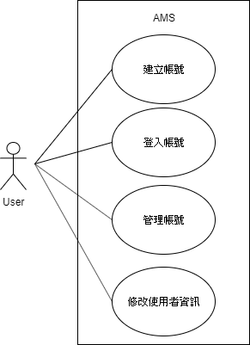
Use Case Diagram (AMS)

Slide 5
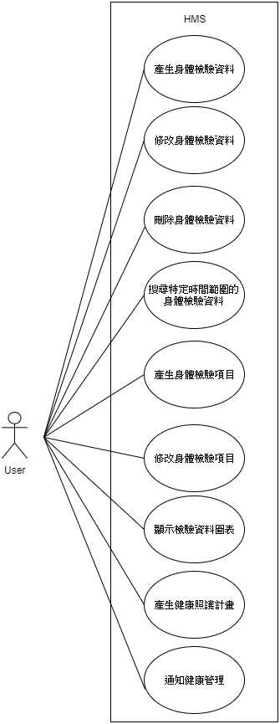
Use Case Diagram (HMS)

Slide 6
Demo
http://140.124.181.142:4200/

Slide 7
Use Case
Use Case ID | HMS-F-01
Use Case Name | 產生身體檢驗資料
Scope | Health Management Subsystem
Level | user goal
Primary Actor | 患者
Stakeholders and Interests | 患者 : 節省親自去醫院的時間
Preonditions | 1.FHIR server 正常運作 2.患者開啟HTS 3.患者已登入
Success Guarantee | 身體檢驗資料成功新增

Slide 8
Use Case
Main Success Scenario | Extensions
1.系統顯示HTS首頁 2.患者選擇身體檢驗資料功能 3.系統顯示身體檢驗資料頁面 4.患者選擇新增身體檢驗資料功能 5.系統顯示新增身體檢驗資料頁面 6.患者輸入身體檢驗資料 7.患者選擇新增選項 8.系統將身體檢驗資料新增至FHIR server 9.系統重新整理當前頁面 | *a HTS系統異常崩潰: 1.維護人員重新啟動HTS系統 *b FHIR server異常崩潰: 1.通報FHIR server維護人員進行處理 *c 連線斷線 1.系統嘗試重新連線 2.患者手動重新連線 6a. 患者輸入錯誤格式資料 1.系統提示患者輸入錯誤 8a.身體檢驗資料送出失敗 1.系統重新送出身體檢驗資料

Slide 9
Use Case
Special Requirements | 傳送資料時間
Technology and Data Variations List | 網路
Frequency of Occurrence | 常被使用
Miscellaneous | 透過裝置自動取得患者身體檢驗資料

Slide 10
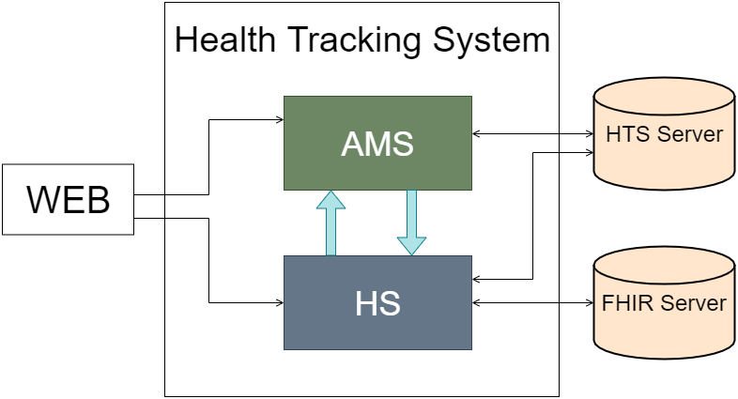
Analysis And Design Models
System Block Diagram

Slide 11
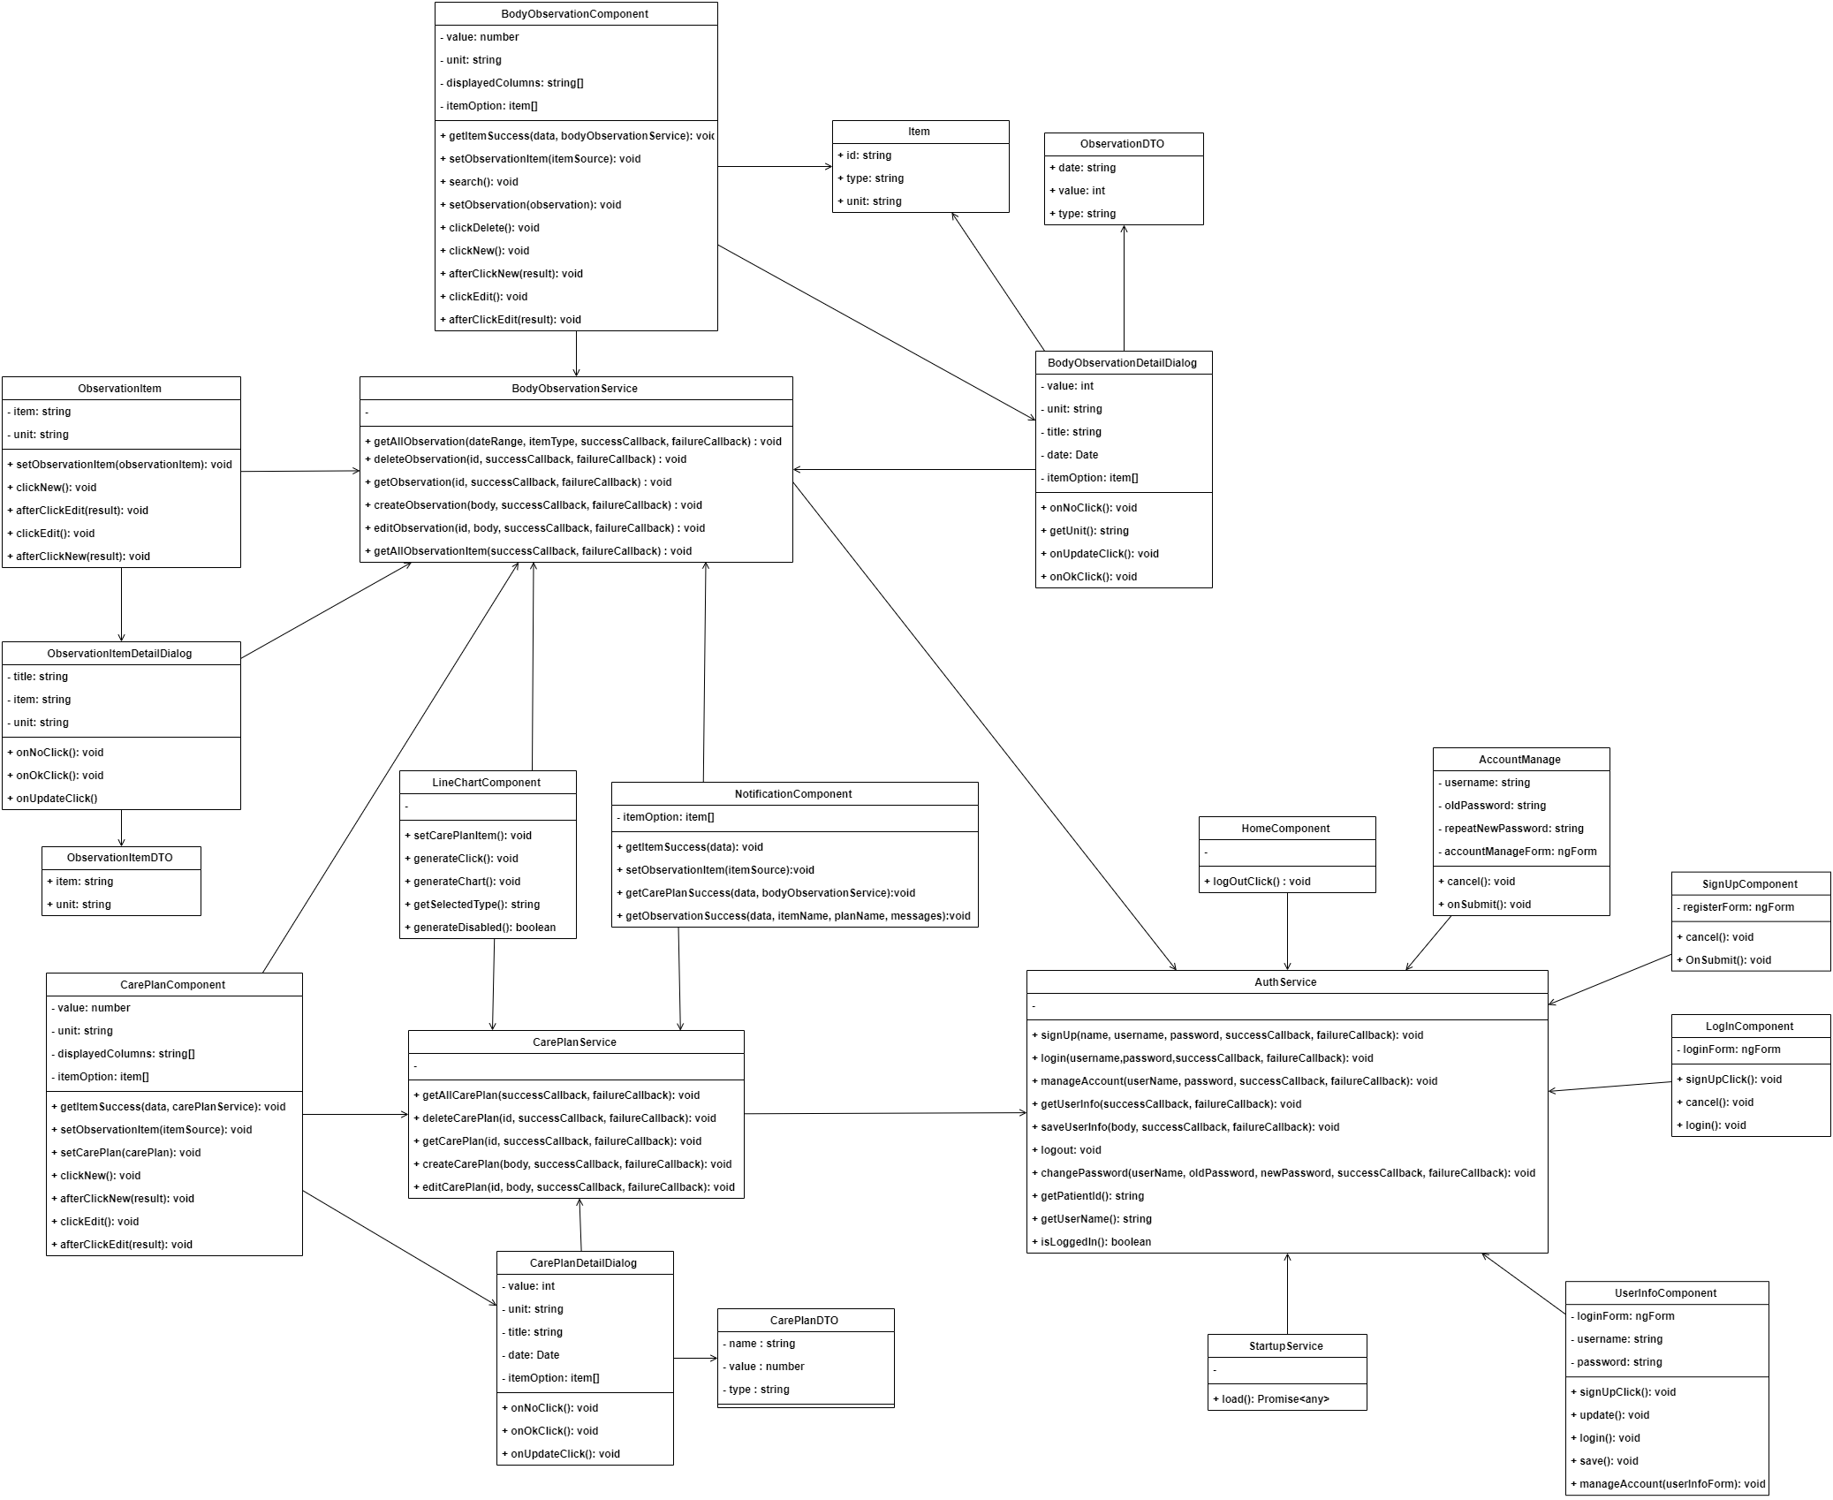
Analysis And Design Models
Class Diagram

Slide 12
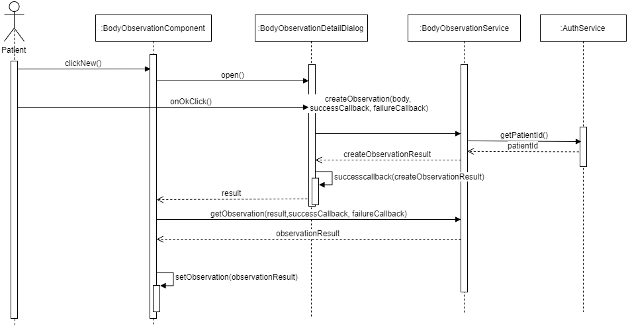
Analysis And Design Models
Sequence Diagram
建立身體檢測資料

Slide 13
Overall Project Deliverables
PEP 文件
SRS 文件
STD 文件
SDD 文件
HTS 系統

Slide 14
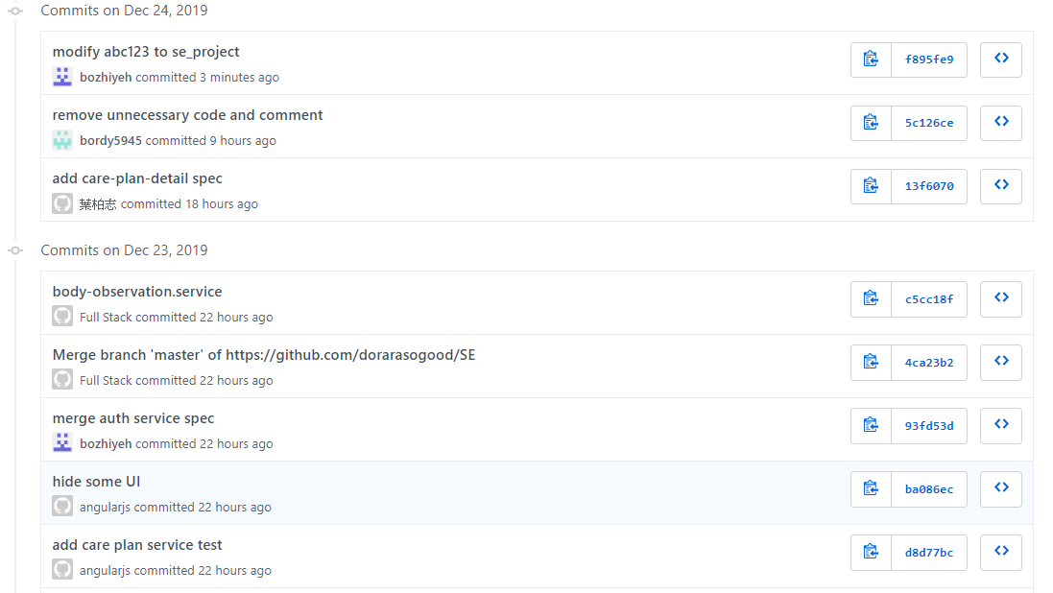
Change History Of The Project(Github)

Slide 15
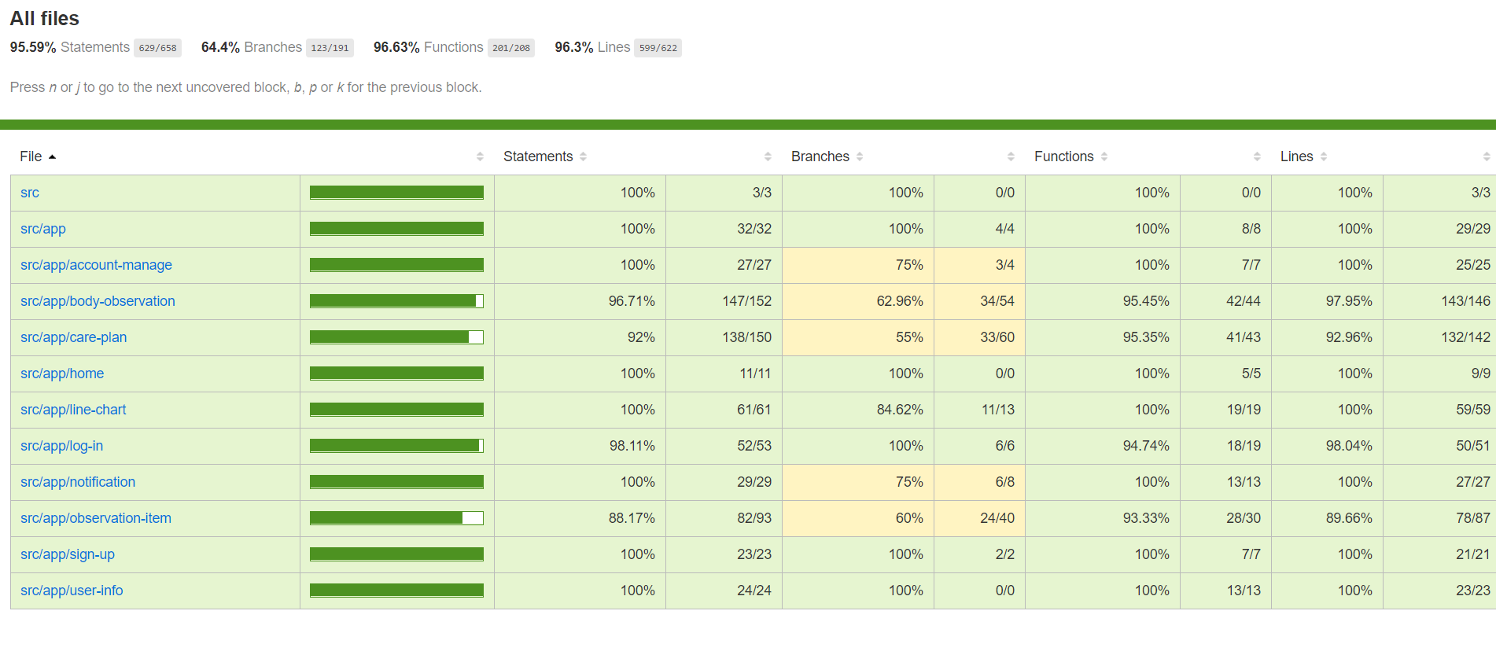
Unit Test Result

Slide 16
Project Retrospective
Good :
團隊對實作Health Tracking System 從完全陌生，到能以Angular + FHIR 做出系統。
Could Be Better :
由於我們小組是透過mob programming進行專案開發，但是四個人共同開發的效果，並不如預期理想，所以就算進行mob programming也還是需要適當的進行團隊分工。

